Slide 1
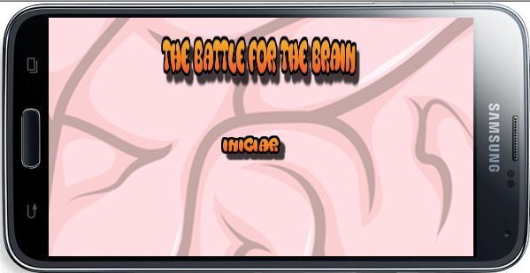
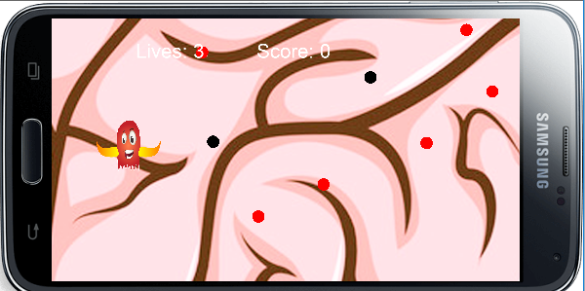
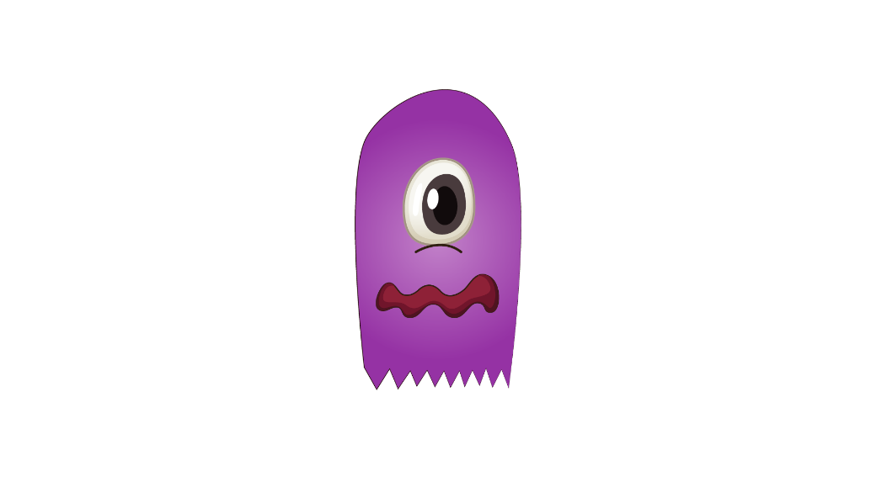

THE BATTLE FOR THE BRAIN
OLIVEIRA, Lucas Gabriel
CENTRO UNIVERSITÁRIO 7 DE SETEMBRO
SISTEMAS DE INFORMAÇÕES
APRESENTAÇÃO
METODOLOGIA
THE BATTLE FOR THE BRAIN é um jogo de ação/casual que se passa no cérebro humano, onde dois monstrinhos lutam pelo controle do mesmo, um dos monstrinhos luta para manter dominante os sentimentos bons, enquanto o outro luta para manter os maus, o objetivo do jogo é fazer com que os sentimentos bons sejam dominantes para que mantenha o cérebro saudável e longe da depressão.
Para o desenvolvimento do jogo, foi utilizado a linguagem de programação Lua, juntamente com a Engine Corona. O jogo teve inicio com o esboço do projeto , onde foi feito as artes iniciais o jogo e o enredo, em seguida iniciou-se o desenvolvimento do jogo em paralelo com os estudos da tecnologia utilizada , os principais desafios foram relacionados ao funcionamento de algumas técnicas do Corona, como por exemplo o Composer , dificuldades também em manter a ideia inicial , pois o desenvolvimento de fato do game, se difere muito do esboço.
TELAS E NAVEGAÇÃO
RESULTADOS
REFERÊNCIAS
O jogo possui uma versão inicial mais continua em desenvolvimento para ser implantada diversas melhorias , principalmente baseadas em feedback de usuários
https://tr.cooltext.com/
http://www.uni7.edu.br/catalogo-de-software/
https://coronalabs.com/
https://blog.da2k.com.br/2015/02/08/aprenda-markdown/

